Slide 1
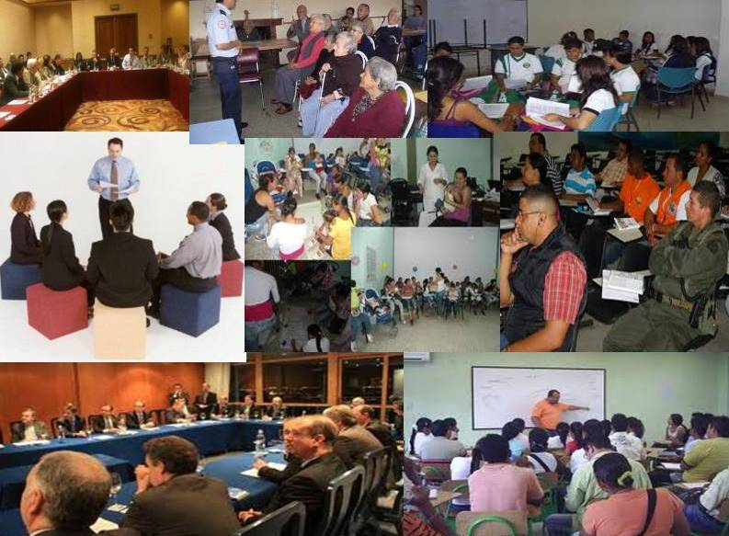
DISEÑO DE UN PROGRAMA DE EDUCACION PARA LA REDUCCION DEL RIESGO DE INUNDACIONES EN LA COMUNIDAD DE VILLAVICENCIO- META
PLAN DE LECCION
Vanessa Chirivi Valencia
Lizeth Moncada Ruiz
Edith Palacio Montoya
Cindy Rojas Urueña

Slide 2
INTRODUCCION
LECCION 1:
OBJETIVOS.
Al finalizar esta presentación se habrá logrado:
1. Recibir información personal e institucional de los participantes
2. Comunicar normas a seguir durante la capacitación.

Slide 3
3. Informar a los participantes sobre:
Organizadores, instructores y personal de apoyo.
Propósito, objetivos y método.
Materiales a utilizar, detalles logísticos y agenda.
4. Realizar una actividad rompe hielo
5. Describir algunas generalidades de las inundaciones

Slide 4
PROPOSITO DEL PROGRAMA
Proporcionar a los participantes los conocimientos y habilidades necesarias para actuar en una emergencia de inundaciones, identificar posibles amenazas y medidas preventivas.

Slide 5
OBJETIVO DEL PROGRAMA.
METODO DE EDUCACION.
AGENDA.

Slide 6
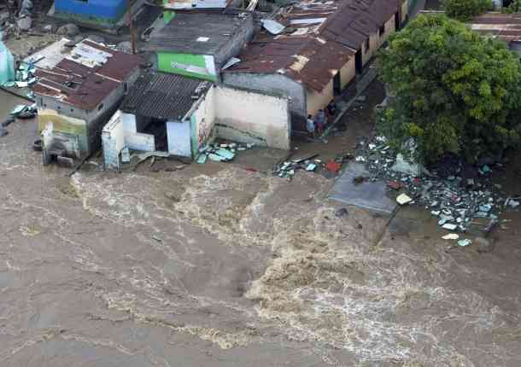
BOGOTÁ, Colombia, abr. 30, 2011.- Colombia, país afectado en el último año por una intensa temporada de lluvias, iniciará su reconstrucción entre junio y julio próximos, cuando termine el fenómeno climatológico de "La Niña”

Slide 7
GENERALIDADES DE LAS INUNDACIONES
LECCION 2:
OBJETIVOS:
1.Definir que es emergencia, desastre, una catástrofe amenaza, vulnerabilidad, nivel de riesgo e inundación.
2.Describir los tipos de inundación.

Slide 8
3. Identificar causas de las inundaciones.
4. En un ejercicio simulado. Identificar en el mapa las zonas vulnerables y explicar porque lo considera.

Slide 9
5 de octubre 2005 en el cantón Panaba, Santiago Atitlan, Guatemala”

Slide 10
Emergencia.
Desastre.
Catástrofe.
Amenaza.
Vulnerabilidad.
Nivel de riesgo.
inundaciones.

Slide 11
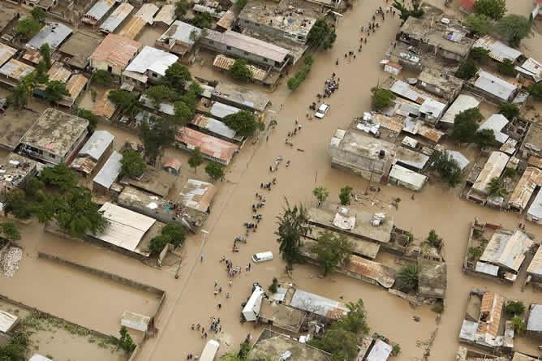
Inundación en una de las regiones afectadas por el invierno del 2011en Colombia.

Slide 12
TIPO DE INUNDACIONES:
Inundaciones pluviales y fluviales.
Inundaciones costeras.
Inundaciones repentinas.
Inundaciones lentas o progresivas.
Inundaciones por nivel freático.

Slide 13
INUNDACIONES COSTERAS

Slide 14
INUNDACIONES POR NIVEL FREATICO

Slide 15
CAUSAS DE LAS INUNDACIONES:
Falta de absorción del suelo.
Inundaciones súbitas.
Inundaciones por lluvias torrenciales.
Desbordamiento de ríos.

Slide 16
SISTEMA ALERTA-ALARMA
LECCION 3:
OBJETIVOS:
1.Definir que es alerta y alarma.
2. Identificar el sistema alerta temprana.
3. Reconocer las tres fases del sistema de alerta temprana.
4. Ubicar alertas y alarmas en el mapa.

Slide 17
Alerta
Alarma

Slide 18
SISTEMA ALERTA TEMPRANA:
Elementos a saber:
Conocimiento y mapeo de amenazas.
Monitoreo y pronóstico de eventos inminentes.
Proceso y difusión de alertas comprensibles a las autoridades políticas y población .
Adopción de medidas apropiadas y oportunas en respuesta a tales alertas.

Slide 19
FASES DEL SISTEMA DE ALERTA TEMPRANA:
Alerta verde (impacto).
Alerta amarilla (preparación).
Alerta roja (atención).

Slide 20
MEDIDAS DE PREPARACION ANTE UNA INUNDACION
LECCION 4:
OBJETIVOS:
1. Definir que es punto de encuentro, preparación, ruta de evacuación y preparación para la evacuación.
2. Identificar amenazas potenciales.

Slide 21
3. Enumerar medidas de preparación.
4. Mencionar tres factores que contribuyen a aumentar la vulnerabilidad ante un desastre.
5. Reconocer rutas de evacuación seguras y puntos de encuentro.

Slide 22
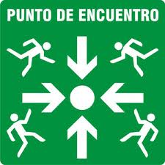
PREPARACION:
Punto de encuentro
Preparación
.

Slide 23
Ruta de evacuación
Preparación para la evacuación

Slide 24
AMENAZAS POTENCIALES:
1. Incremento de la población en áreas marginales con altos niveles de amenaza: urbanización informal.
2. Trabajos de ingeniería “recuperan” áreas inundable o modifican geometría de las llanuras de inundación

Slide 25
3.Flujo de agua que sobrepasa las orillas naturales o artificiales de una corriente.
4. El área alrededor del cauce del río que es periódicamente cubierta por agua.

Slide 26
MEDIDAS DE PREPARACION
1. Programas de capacitación a los comités de emergencia, instituciones y a la comunidad.
2. tener sistemas de comunicación que permanezcan en operación.
3. Identificar zonas de riesgo y diseñar un mapa incluyendo rutas de evacuación.

Slide 27
4. Realizar simulacros para inundaciones.
5. Tener almacenados suministros esenciales para la atención.
6. Tener control de las áreas o terrenos que pueden ser afectados por una creciente o una inundación.

Slide 28
inundación por lluvias y desbordamientos de ríos en sabana larga Colombia.

Slide 29
FACTORES DE VULNERABILIDAD:
1. Carencia o deficiencia en la canalización de aguas, lluvias y aguas negras.
2. Ubicación de asentamientos humanos, plantas industriales, represas e infraestructuras en zonas inundables.
3. desarrollar actividades de agricultura en lugares inseguros y no aptos.

Slide 30
EVALUACION DE DAÑOS Y NECESIDADES.
LECCION 5:
OBJETIVOS:
1. Definir cada una de las cuatro fases de la respuesta ante una inundación.
2. Liste cuatro acciones a tomar después de una inundación.
3. Describir que es un albergue.
4. Identifique las condiciones mínimas que debe tener un albergue.

Slide 31
EDAN:
Respuesta.
Recuperación.
Rehabilitación.
Reconstrucción.

Slide 32
trabajadores haitianos utilizan escombros reciclados para construir viviendas que puedan resistir mejor el impacto de terremotos y ciclones.

Slide 33
ACCIONES A TOMAR EN UNA INUNDACION:
1. Inspeccionar la vivienda.
2. No beba agua que no reúna las condiciones higiénicas.
3. Tenga cuidado con los animales peligrosos estos buscan refugios en las zonas secas.
4. Entierre a los animales muertos y limpie los escombros y basuras dejados por la inundación.

Slide 34
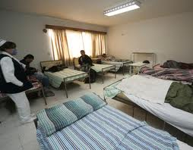
Albergues
Condiciones de un albergue:

Slide 35
ESTRUCTURAS PARA LA ATENCION DE DESASTRES
LECCION 6:
OBJETIVOS.
Al finalizar la lección el participante será capaz de:
1. Identificar que es un crepad, clopad y un comité barrial.

Slide 36
2. Describir los Integrantes del Sistema Nacional de Gestión del Riesgo.
3. Reconocer el Plan Nacional de Gestión del Riesgo de Desastres.
4. Identificar que es la Unidad Nacional para la Gestión del Riesgo de Desastres.

Slide 37
ESTRUCTURAS:
Crepad
Clopad
Comités barriales
Comisión social.

Slide 38
Integrantes del sistema nacional de gestión del riesgo de desastres.
Plan nacional de gestión del riesgo de desastres.
Unidad nacional para la gestión del riesgo de desastres.

Slide 39
MUCHAS
GRACIAS

